Slide 1

El Manjar de los Dioses: Tradición que se hornea cada día
El Manjar de los Dioses es una empresa nicaragüense fundada en Managua en 2023, dedicada a la elaboración de productos de panadería y repostería que combinan la tradición con la innovación. Nuestros productos destacan por su frescura y calidad, elaborados con ingredientes nacionales como el cacao de Waslala y el queso chontaleño.
Reafirmamos nuestro compromiso ambiental utilizando empaques biodegradables, contribuyendo así al cuidado del medio ambiente y al desarrollo sostenible de nuestra comunidad. Somos una panadería y repostería semi industrial con un equipo de 6 colaboradores comprometidos con ofrecer lo mejor a nuestros clientes.

Slide 2
Misión, Visión y Valores
Misión
Visión
Elaboramos productos de panadería y repostería bajo estrictos estándares de calidad, fusionando la tradición artesanal con innovación constante, para ofrecer opciones frescas y deliciosas a precios asequibles. Nos comprometemos a satisfacer los paladares de Managua garantizando higiene en cada proceso y frescura en cada producto.
Ser reconocidos como la panadería líder en innovación y calidad de Managua, destacándonos por nuestros productos únicos y el impacto positivo que generamos en nuestra comunidad y en el bienestar de nuestros colaboradores.
Valores
Calidad en ingredientes y proceos.
Innovación en sabores únicos
Trabajo en equipo entre áreas.
Responsabilidad social a través de donaciones.
Enfoque al cliente con empatía y atención personalizada

Slide 3
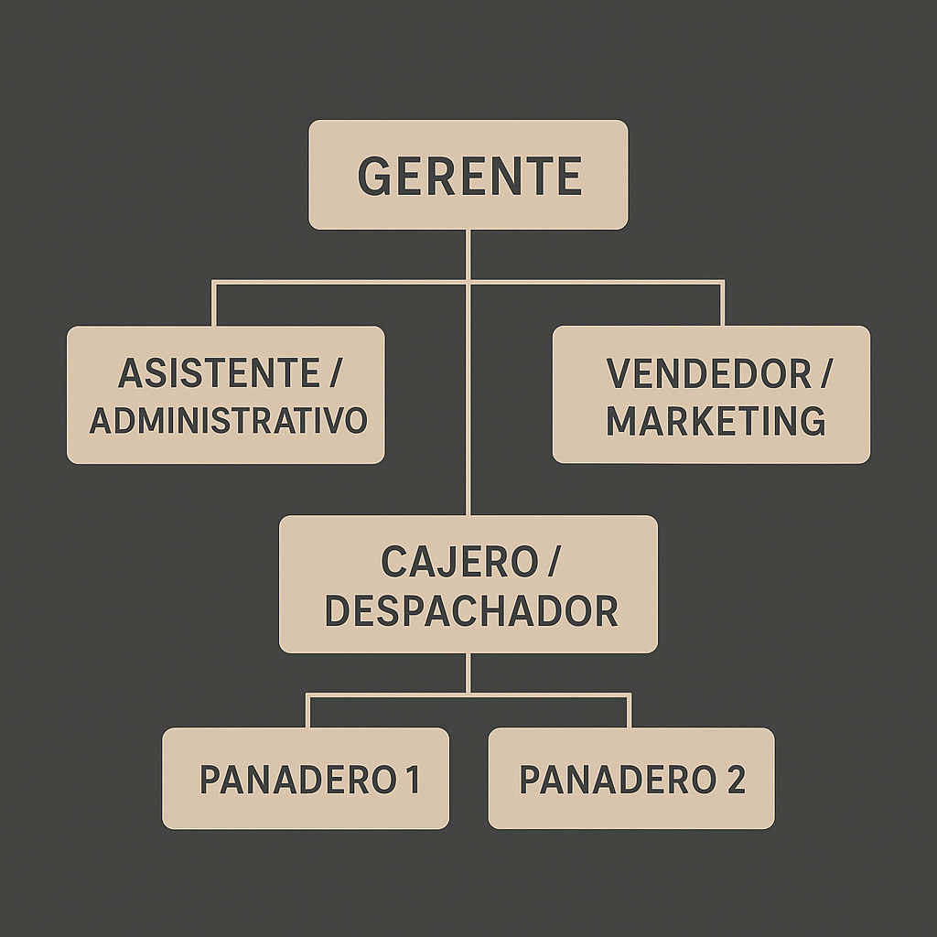
Estructura Organizacional
Nuestra estructura organizacional refleja nuestro estilo de liderazgo participativo y horizontal, donde todos los miembros del equipo son valorados y tienen voz en la toma de decisiones, especialmente en mejoras productivas y adquisición de maquinaria.

Slide 4
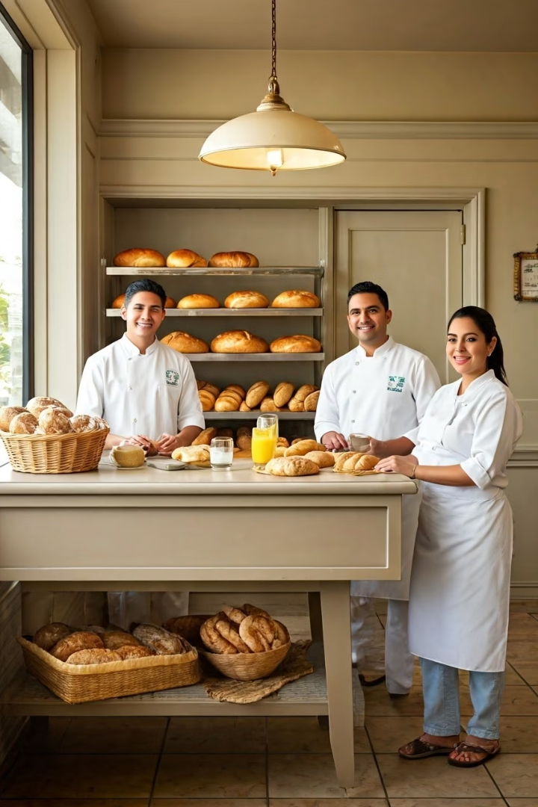
Cultura Organizacional
Nuestra cultura se basa en cuatro pilares:
Pasión por lo auténtico
Renovamos recetas tradicionales con creatividad
Trabajo en familia
Celebramos cumpleaños y desayunos cada lunes
Compromiso con Nicaragua
80% de insumos locales
Transparencia
Reuniones semanales y canales abiertos

Slide 5
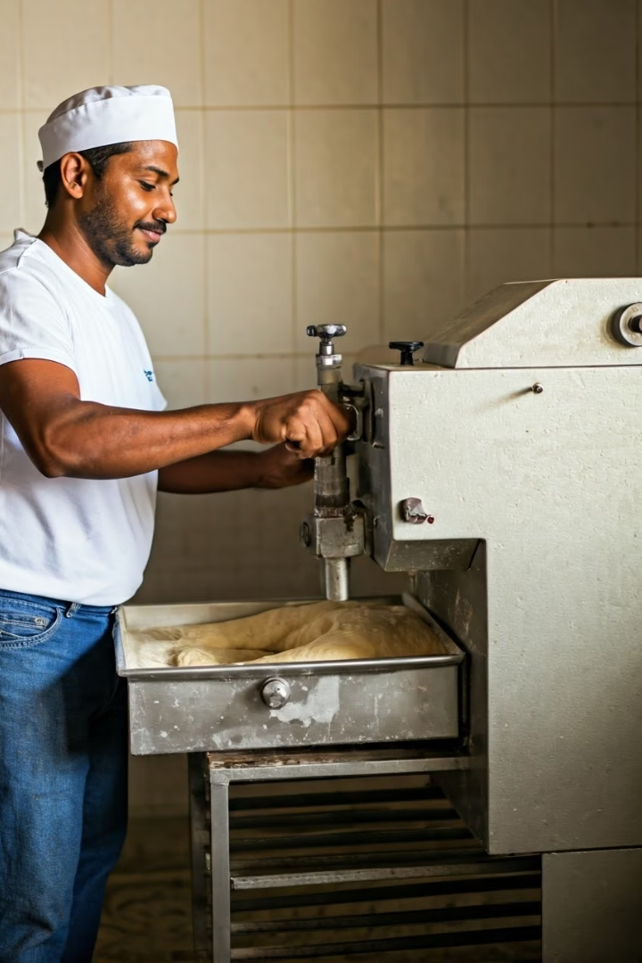




Administración por Objetivos
Objetivo Principal 2025
Aumentar producción 30% y abrir segunda sucursal en el Barrio La Reynaga.
Equipamiento
Comprar amasadora semi industrial
Innovación
Lanzar pan de cacao y torta de mango
Reducción de Costos
Negociar con proveedores y capacitar personal
Cada objetivo se mide con indicadores como aumento de producción
Ventas estables o satisfacción del cliente.

Slide 6





Áreas de la Empresa
Producción
Marketing y Ventas
A cargo de los panaderos
Redes sociales y promociones
Control de Calidad
Dirigido por el gerente
Atención al Cliente
Administración
Cajero/despachador
Nómina, pagos y contabilidad

Slide 7
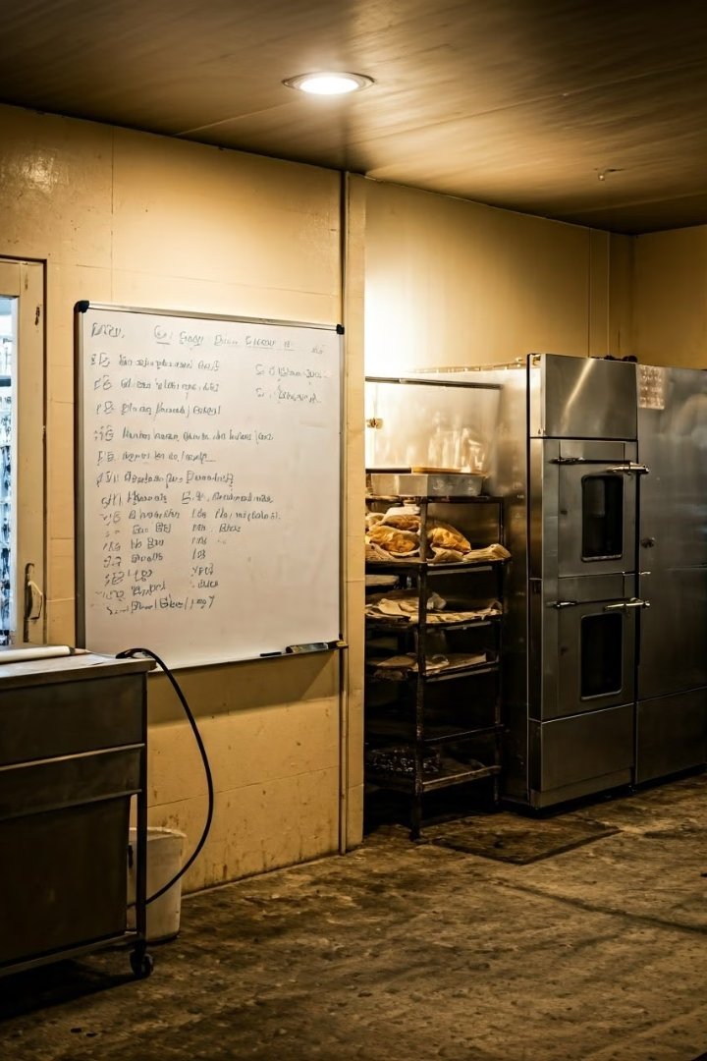
Plan de Contingencia
Hemos identificado riesgos clave y definimos acciones concretas
Riesgo
Acción
Indicador
Fallo eléctrico
Generador de emergencia
Tiempo inactivo
Escasez de harina
2 proveedores alternativos
Continuidad producción
Baja demanda
Combos y promociones
Nivel de ventas
Ausencia de personal
Rotación de funciones
Servicio ininterrumpido

Slide 8
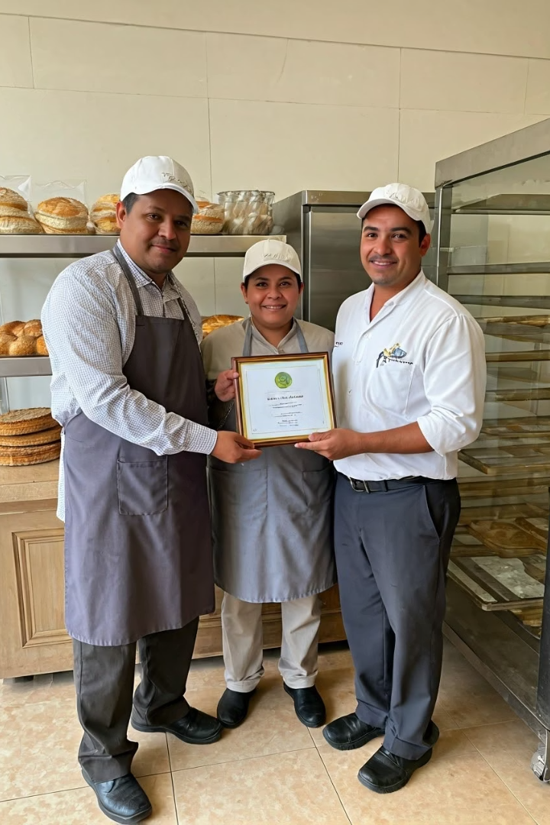
Reconocimiento al Personal
Héroe del Horno
Reconocimiento mensual al mejor empleado
Celebraciones
Cumpleaños y logros personales
Capacitación
Desarrollo de habilidades y crecimiento profesional

Slide 9
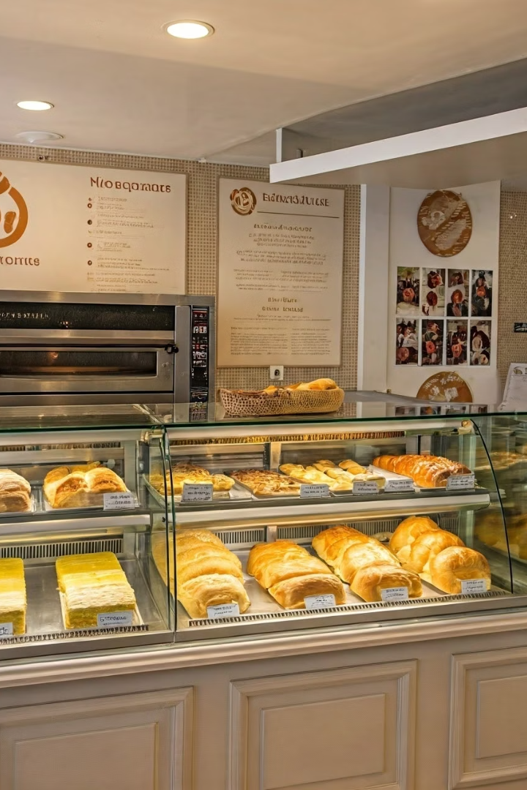



Conclusiones
Administración moderna
Compromiso social
Responsabilidad con la comunidad nicaragüense
Aplicación de herramientas sin perder identidad cultural
Crecimiento sostenible
Cada decisión afecta el desarrollo organizacional

